Slide 1
webpack5实战应用
高洛峰

Slide 2
学习目录和学习基础
课程目标：
可以使用webpack搭建开发环境
可以使用webpack打包优化项目
需要基础
有NPM的使用基础
ES6基本语法有所了解
需要NODE一点点应用

Slide 3
课程大纲
初识webpack5
webpack安装和基本体验
webpack的五个核心概念
打包样式资源
打包HTML资源
打包图片资源
打包基他资源
devServer配置与应用
配置可用的基本开发环境
开发环境优化
生产环境优化
webpack配置文件内容详解
配置标准的开发和生产环境案例
配置jQuery+BootStrap的开发环境

Slide 4
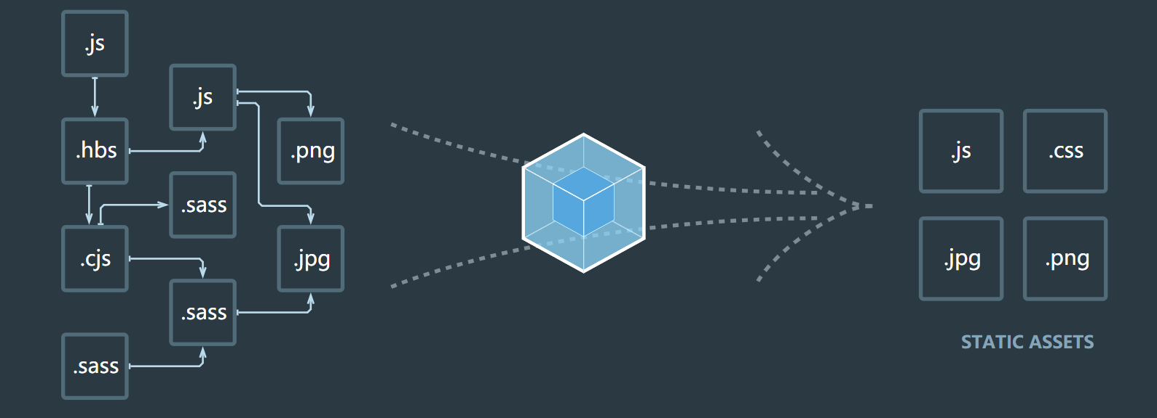
认识webpack5
webpack 是一个模块打包器(构建工具)。它的主要目标是将 JavaScript 文件打包在一起，打包后的文件用于在浏览器中使用，但它也能够胜任转换（transform）、打包（bundle）或包裹（package）任何资源(resource or asset)。
官网： https://webpack.js.org/ 中文文档：https://webpack.docschina.org/

Slide 5
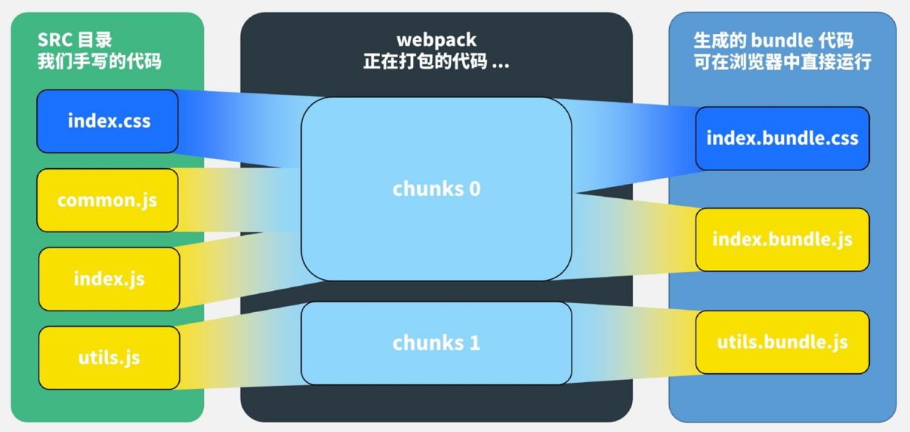
了解webpack原理和概念
树结构: 在一个入口文件中引入所有资源，形成所有依赖关系树状图
模块：模块就是模块可以是ES6模块也可以是commonJS或者AMD模块，对于webpack来说，所有的资源（css,img...）
chunk：打包过程中被操作的模块文件叫做chunk,例如异步加载一个模块就是一个chunk
bundel：bundle是最后打包后的文件,最终文件可以和chunk长的一模一样,但是大部分情况下他是多个chunk的集合
为了优化最后生产出的bundle数量可能不等于chunk的数量，因为有可能多个chunk被组合到了一个Bundle中。
Notes:
1、什么是Webpack
WebPack可以看做是模块打包机：它做的事情是，分析你的项目结构，找到JavaScript模块以及其它的一些浏览器不能直接运行的拓展语言（Scss，TypeScript等），并将其打包为合适的格式以供浏览器使用。
2、为什要使用WebPack
今的很多网页其实可以看做是功能丰富的应用，它们拥有着复杂的JavaScript代码和一大堆依赖包。为了简化开发的复杂度，前端社区涌现出了很多好的实践方法
a:模块化，让我们可以把复杂的程序细化为小的文件;
b:类似于TypeScript这种在JavaScript基础上拓展的开发语言：使我们能够实现目前版本的JavaScript不能直接使用的特性，并且之后还能能装换为JavaScript文件使浏览器可以识别；
c:scss，less等CSS预处理器
.........
还有压缩提高效率， 还有数摇，从别人哪偷的代码， 只有一点功能。。。。。
这些改进确实大大的提高了我们的开发效率，但是利用它们开发的文件往往需要进行额外的处理才能让浏览器识别,而手动处理又是非常繁琐的，这就为WebPack类的工具的出现提供了需求。
3、WebPack和Grunt以及Gulp相比有什么特性
其实Webpack和另外两个并没有太多的可比性，Gulp/Grunt是一种能够优化前端的开发流程的工具，而WebPack是一种模块化的解决方案，不过Webpack的优点使得Webpack可以替代Gulp/Grunt类的工具。
Grunt和Gulp的工作方式是：在一个配置文件中，指明对某些文件进行类似编译，组合，压缩等任务的具体步骤，这个工具之后可以自动替你完成这些任务。
Webpack的工作方式是：把你的项目当做一个整体，通过一个给定的主文件（如：index.js），Webpack将从这个文件开始找到你的项目的所有依赖文件，使用loaders处理它们，最后打包为一个浏览器可识别的JavaScript文件。

Slide 6
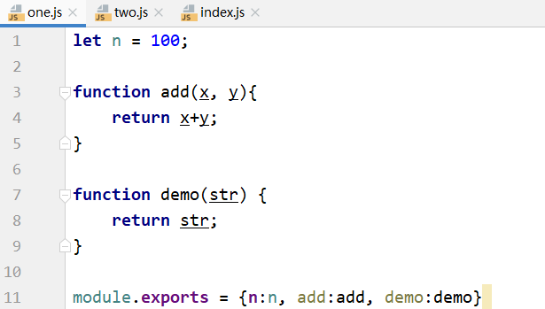
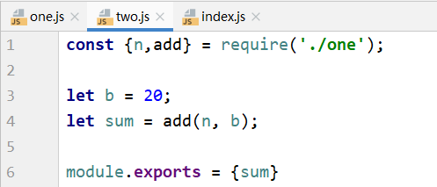
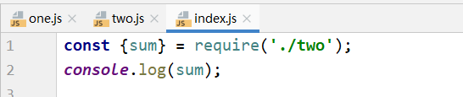
webpack安装和体验
1、创建项目目录： webpack-demo
2、进入目录初始化NPM操作：npm init -y (-y = -yes, i=install)
3、安装webpack及webpack-cli：npm install webpack webpack-cli --D (-D = --save-dev)
4、创建src目录或根据需要创建下面的子目录 --->
5、在src下创建一些js文件,和一个主入口文件index.js -- >
6、控制台运行命令：webpack --mode development （开发环境）
控制台运行命令：webpack --mode production （生产环境）
7、可以使用node运行打包后的资源， 也可以使用HTML引入打包后的资源

Slide 7
webpack的5个核心概念
1、entry
入口（entry）指示webpack以哪个文件作为入口起点开始打包，分析构建内部依赖图。
2、output
输出（output）指示webpack打包后的资源 bundles 输出到哪里，以及如何命名。
3、loader
loader让webpack能够去处理那些非JavaScript资源css、img等，将它们处理成webpack能够识别的资源，可以理解成一个翻译过程（webpack自身只能理解js和json）。
4、plugins
插件（plugins）可用于执行范围更广的任务。插件的范围包括，从打包优化和压缩，一直到重新定义环境中的变量等。
5、mode
模式（mode）指示webpack使用相应模式的配置。
开发模式（development）：配置比较简单，能让代码本地调试运行的环境。
生产模式（production）：代码需要不断优化达到性能最好。能让代码优化上线运行的环境。
都会自动启用一些插件，生产模式使用插件更多

Slide 8
webpack.config.js 核心配置项
// resolve 用来拼接绝对路径的方法,NODE的方法
const {resolve} = require('path');
module.exports = {
// webpack 配置
/* 入口文件 */
entry: './src/main.js',
/* 输出 */
output: {
/* 输出文件名 */
filename: "build.js",
/* 输出路径 一般采用绝对路径 */
path: resolve(__dirname, 'build')
},
/* loader配置 */
module: {
rules: [
]
},
/* plugins配置 */
plugins: [
],
/* 模式 */
mode: "development" // development || production
}
webpack 配置文件webpack.config.js
作用： 指示 webpack 干那些活，当运行 webpack 指令时会加载其中配置
构建工具(webpack.config.js)基于nodejs平台运行的，模块化默认采用commonjs，而项目文件（src内文件）采用的是ES6语法
开发环境： webpack ./src/index.js -o ./build/build.js --mode development
生产环境： webpack ./src/index.js -o ./build/build.js --mode production

Slide 9
多个入口和多个出口的情况--入口文件
// 1. String ：单入口， 打包成一个chunk,输出一个bundle文件，chunk的名称为默认。
entry:'./src/index.js',
// 2. Array ： 多入口， 写多个入口，所有入口文件形成一个chunk(名称默认), 输出只有一个bundle, chunk名称默认
entry: ["./src/two.js",'./src/index.js'],
// 3. Object: 多入口， 有几个入口文件就生成几个chunk， 并输出几个bundle文件， chunk的名称是key
entry: {
two: "./src/two.js",
index:'./src/index.js'
},
// 4. 特殊用法：
entry: {
// 数组中所有入口文件生成一个chunk, 输出一个bundle文件， chunk的名称是key
onetwo: ["./src/one.js","./src/two.js"],
// 形成一个chunk, 输出一个bundle文件
index:'./src/index.js'
},

Slide 10
webpack打包html资源
使用插件(plugins)对HTML文件进行处理（html-webpack-plugin）
使用步骤：1. 下载 2. 引入 3.使用
下载安装：npm i html-webpack-plugin -D
引入插件：const HtmlWebpackPlugin = require('html-webpack-plugin');
使用插件：
html-webpack-plugin插件生成的内存中的页面已帮我们创建并正确引用了打包编译生成的资源（JS/CSS）
plugins: [
// 功能：默认会创建一个空的HTML文件，自动引入打包输出的所有资源（JS/CSS）
// new HtmlWebpackPlugin()
// 通过参数可以输出有结构的HTML资源
new HtmlWebpackPlugin({
// 复制 './src/index.html'文件， 并自动引入打包输出的所有资源（JS/CSS）
template: "./src/index.html",
// 默认是index.html名称，通过filename设置输出文件名称
// filename: "demo.html"
})
],

Slide 11
压缩JS和HTML代码
JS代码只需设置成生产模式（production）模式，会自动压缩
压缩HTML方法：
// 通过参数可以输出有结构的HTML资源
new HtmlWebpackPlugin({
//复制 './src/demo.html'文件， 并自动引入打包输出的所有资源（JS/CSS）
template: "./src/demo.html",
filename: "demo.html",
// 压缩html代码
minify: {
// 移除空格
collapseWhitespace:true,
// 移除注释
removeComments:true
}
})

Slide 12
webpack打包多html开发案例
多html的规律是需要有多个entry，每个html一个entry，同时需要新建多个HtmlWebpackPlugin
//负责打包html文件 将js注入到html中，minify压缩html
new HtmlWebpackPlugin({
filename: "index.html",
template: "./src/index.html",
chunks: ["index","vendor"],
minify:{
removeComment:true,
collapseWhitespace:true
}
}),
new HtmlWebpackPlugin({
filename: "cart.html",
template: "./src/cart.html",
chunks: ["cart","vendor"]
}),
// 多个entry
entry: {
vendor: ['jquery','./src/js/common.js'],
index: "./src/js/index.js",
cart: "./src/js/cart.js"
},

Slide 13
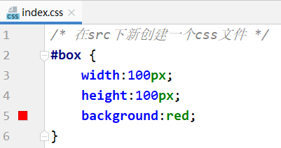
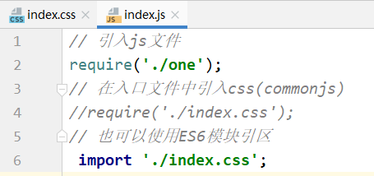
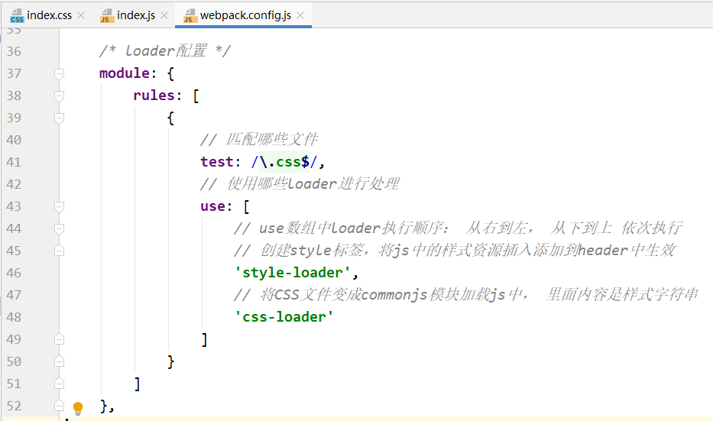
webpack打包CSS资源
需要使用npm下载安装两个loader帮我们完成打包
1. css-loader 的作用是处理css中的 @import 和 url 这样的外部资源
2. style-loader 的作用是把样式插入到 DOM中，方法是在head中插入一个style标签，并把样式写入到这个标签的 innerHTML里
# npm i css-loader style-loader -D
# webpack

Slide 14
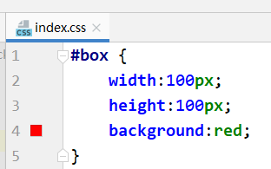
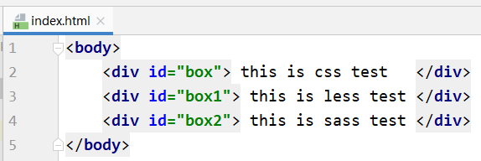
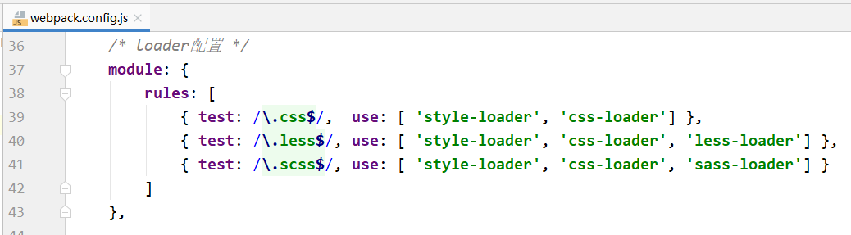
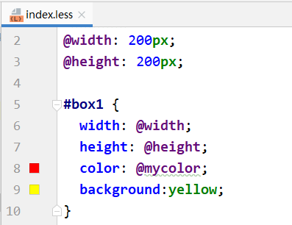
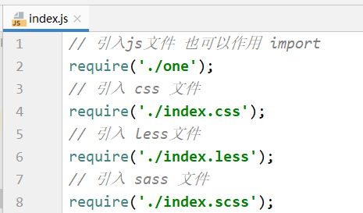
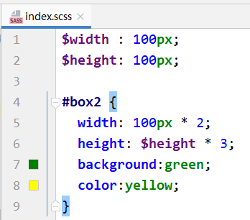
webpack打包less或sass资源
因为css只是单纯的属性描述，它并不具有变量、条件语句等，css的特性导致了它难组织和维护。
Sass和Less都属于CSS预处理器，定义了一种新的语言，其基本思想是用一种专门的编程语言，为CSS增加一些编程的特性，将CSS作为目标生成文件，然后开发者使用这种语言进行CSS编码工作.
Less需要使用npm下载less包和less-loader
Sass需要使用npm下载node-sass包和sass-loader

Slide 15
提取CSS为单独文件
css内容是打包在js文件中的， 可以使用”mini-css-extract-plugin”插件提取成单独的CSS文件。
1. 在webpack.config.js 中引入插件
const MiniCssExtractPlugin = require('mini-css-extract-plugin');
2. 在plugins模块中使用插件
plugins: [ new MiniCssExtractPlugin() ],
或通过参数 filename重新命名提职的css文件名
new MiniCssExtractPlugin({ filename:'./css/demo.css' })
3. 在CSS的rules中，使用MiniCssExtractPlugin.loader取代style-loader, 提取js中Css内容为单文件
{ test: /\.css$/, use: [ MiniCssExtractPlugin.loader, 'css-loader'] }
如果sass和less也提取成单独css文件，也一样将style-loader换成MiniCssExtractPlugin.loader
{ test: /\.scss$/, use: [ MiniCssExtractPlugin.loader, 'css-loader', 'sass-loader'] }

Slide 16
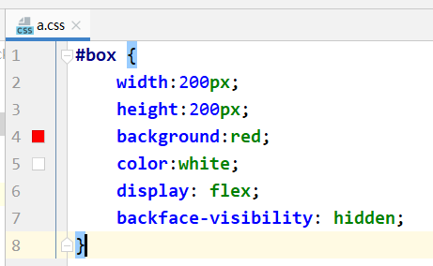
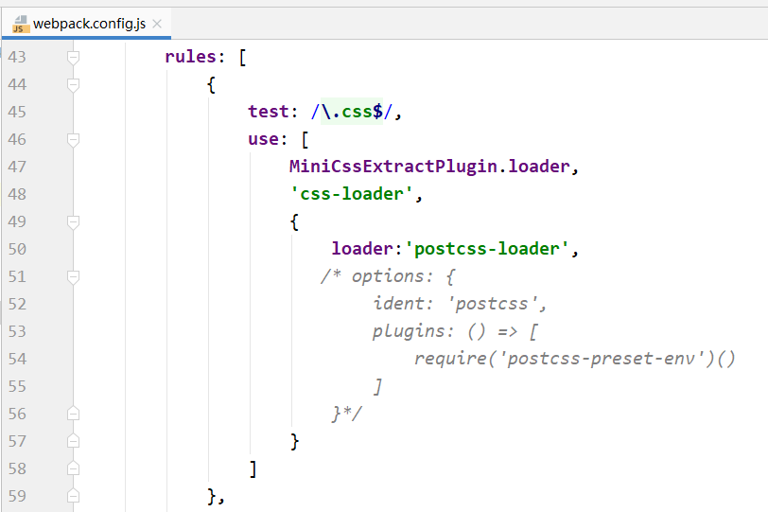
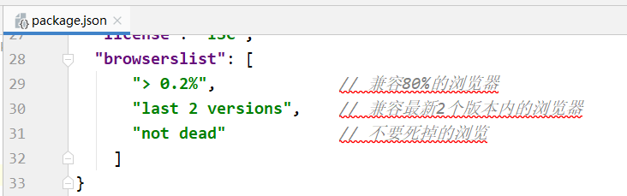
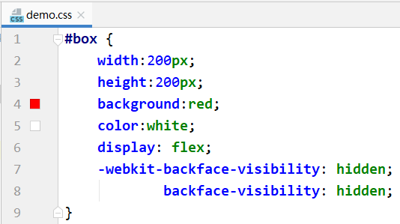
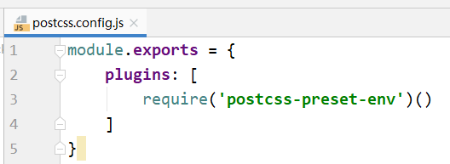
处理CSS的兼容性
需要使postcss处理， 下载两个包post-loader和postcss-preset-env
npm i postcss-loader postcss-preset-env -D
postcss会找到package.json中的browserslist里面的配置，通过配置加载css的兼容性
修改loader的配置， 新版需要写postcss.config.js, less和sass兼容性同理

Slide 17
压缩CSS
使用optimize-css-assets-webpack-plugin插件压缩CSS内容
1. 引入插件
const OptimizeCssAssetsWebpackPlugin = require('optimize-css-assets-webpack-plugin');
2. 使用插件
plugins: [ new OptimizeCssAssetsWebpackPlugin() ],

Slide 18
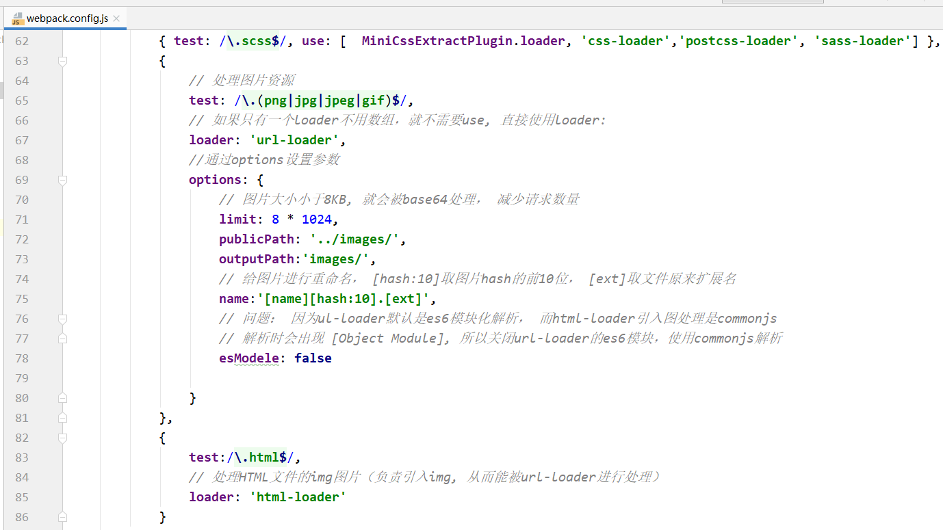
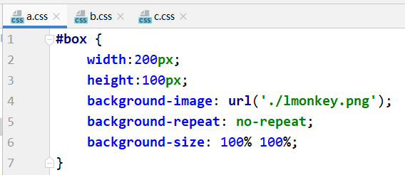
webpack打包图片资源
需下载url-loader和file-loader两个包， 依赖关系
在css中引入图片
在HTML中使用图片 需要下载 html-loader来处理图片

Slide 19
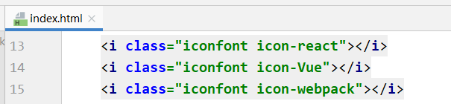
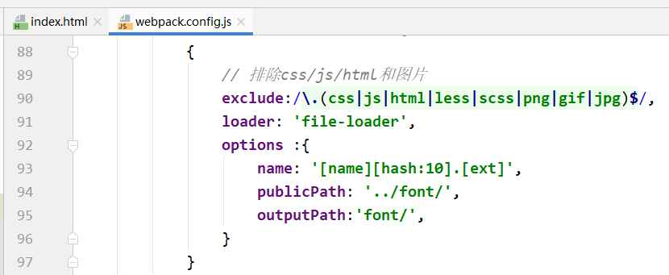
webpack打包其他资源
不需要优化和压缩处理，直接输出的资源，称为其他资源。

Slide 20
对js语法配置语法检查eslint
eslint 是一个开源的 js 代码检查工具，初衷是为了让程序员可以创建自己的检测规则。实际生产中，团队内往往会制订一套统一的标准，让整个团队的编码风格达到一致。
eslint 其实与 webpack 没有任何关系，两者并不互相依赖，甚至一般情况下我们并不会在 webpack 中进行 eslint 的配置，可以单独使用。
语法检查使用eslint-loader， 并基于eslint包，只用来检查js语法。
注意只检查自己写的js源代码， 第三方库是不用检查的， 可以在npmjs.com中查看规则。
需要使用js来的规则库来检查代码 “airbnb”， 需要eslint-config-airbnb-base和eslint-plugin-import 两个包
npm i eslint-loader eslint eslint-config-airbnb-base eslint -plugin-import -D
webpack.config.js中加入
{
test:/\.js$/,
exclude: /node_modules/,
loader:'eslint-loader',
options: {
fix:true
}
}
package.json中加入
"eslintConfig": {
"extends": "airbnb-base"
}
在js文件中加入
// 下一行eslint所有规则失效
// eslint-disable-next-line
console.log('这是入口文件,11111');

Slide 21
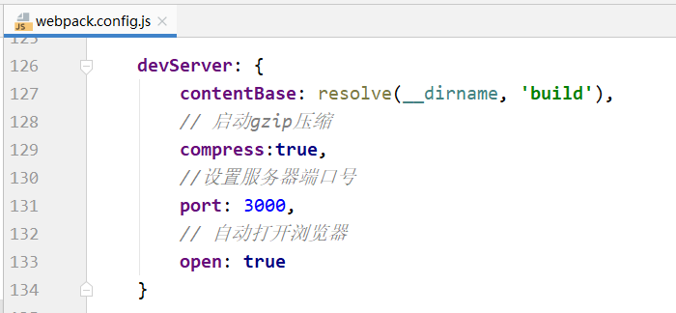
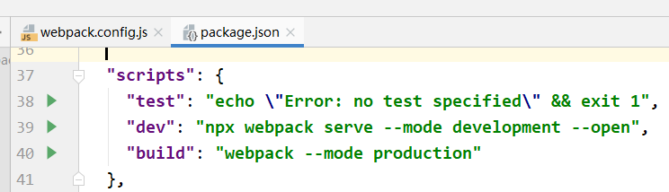
开发服务器devServer配置
devServer给我们提供了开发过程中的服务器，是一个使用了express的Http服务器，它的作用主要是为了监听资源文件的改变，该http服务器和client使用了websocket通信协议，只要资源文件发生改变，webpack-dev-server就会实时的进行编译。
只会在内存中编译，不会有任何输出,下载webpack-dev-server包
webpack-dev-server并不能读取你的webpack.config.js的配置output
启动devServer指令为: npx webpack serve 本目录执行
webpack5无法刷新，解决：添加配置：target: ‘web’
Notes:
--content-base //设定webpack-dev-server的director根目录。如果不进行设定的话，默认是在当前目录下。
--quiet: //控制台中不输出打包的信息，开发中一般设置为false，进行 打印，这样查看错误比较方面
--no-info: // 不显示任何信息
--colors: //对信息进行颜色输出
--no-colors: //对信息不进行颜色输出
--compress: //开启gzip压缩
--host <hostname/ip>: //设置ip
--port <number>: //设置端口号，默认是:8080
--inline: //webpack-dev-server会在你的webpack.config.js的入口配置文件中再添加一个入口,
--hot: //开发热替换
--open: //启动命令，自动打开浏览器
--history-api-fallback: //查看历史url

Slide 22
环境的优化
开发环境的优化
打包构建速度
优化代码调式
生产环境的优化
代码运行的性能

Slide 23
HMR(模块热替换)
模块热替换(Hot Module Replacement 即 HMR)是 webpack 提供的最有用的功能之一, 它允许在运行时更新各种模块, 而无需进行完全刷新。
启用这个功能，只需要修改一下 webpack.config.js 的配置, 使用 webpack 内置的 HMR 插件就可以了， 在devServer中使用hot参数。
启用 webpack 内置的 HMR插件后, module.hot 接口就会暴露在 index.js 中, 接下来需要在 index.js 中配置告诉 webpack 接受HMR的模块。
1. 样式HMR功能，在开发环境中使用style-loader
2. HTM的HMR功能，默认也没有HMR功能（不用做HMR功能），需要在entry入口中引入html文件。
3. js的HMR功能，默认没有HMR功能，只能处理非入口文件的js文件。
启用 webpack 内置的 HMR插件后, module.hot 接口就会暴露在 index.js 中, 接下来需要在 index.js 中配置告诉 webpack 接受HMR的模块
if (module.hot) {
module.hot.accept('./print.js', function() { //告诉 webpack 接受热替换的模块
console.log('Accepting the updated printMe module!');
printMe();
})
}
服务器检测到了 print.js 的代码变化并且执行了 module.hot.accept 的回调函数

Slide 24
去除项目里的死代码
去除没有用到的JS代码
Webpack通过tree-shaking去掉了实际上并没有使用的js代码来减少包的大小。
1. 必须使用es6模块化， 2. 开启production环境
去除没有用到的CSS
比如我们经常使用的BootStrap(140KB)就可以减少到只有35KB大小
webpack使用purgecss-webpack-plugin去除无用的css
const {resolve, join} = require('path');
const PurgecssPlugin = require('purgecss-webpack-plugin');
const glob = require('glob');
const PATHS = { src: join(__dirname, 'src')}
new PurgecssPlugin({
paths: glob.sync(`${PATHS.src}/**/*`, { nodir: true }),
}),

Slide 25
webpack5总结和作业
配置webpack的开发和生产环境
要求支持jQuery+BootStrap的开发环境
使用自定义的开发环境开发一个多页面的小案例
将webpack打包的资源上线运行

Slide 26



